Slide 1

University of Padua
Presentation of the Master’s Degree Thesis
Department of Information Engineering
DEVELOPMENT OF
A POINTING-ACQUISITION-TRACKING SYSTEM
FOR FREE-SPACE QUANTUM COMMUNICATION
Author: Federico Berra
Supervisor: Prof. Giuseppe Vallone
Co-Supervisor: Dr. Francesco Vedovato
07/09/2020
Notes:
Landing. Salve a tutti mi chiamo Berra Federico e oggi vi parlerò della mia tesi magistrale: Development of a pointing-acquisition-tracking system for free-space quantum communication.

Slide 2
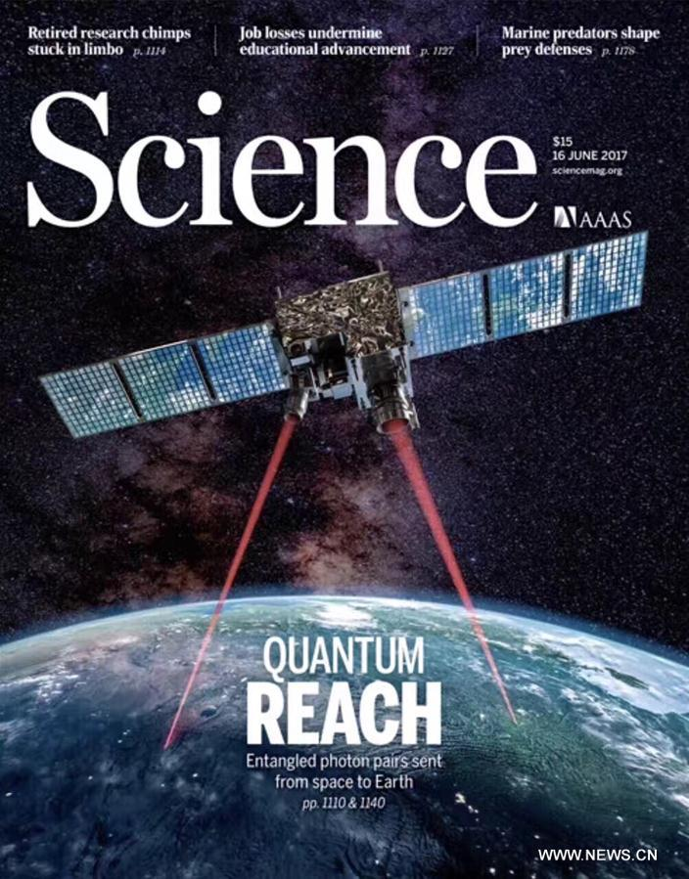



WHAT IS QKD
Security
Telescopes
Photons
1/9
Notes:
QKD. La QKD è una branca della comunicazione quantistica e che permette a due utenti, tipicamente chiamati Alice e Bob, di generare una chiave segreta casuale. Questa chiave verrà poi usata per cifrare la comunicazione tra i due. La QKD avviene tipicamente attraverso lo scambio di fotoni tra due telescopi. Per avere la QKD bisogna quindi che i due telescopi siano allineati ecco perché è necessario un sistema di allineamento.

Slide 3
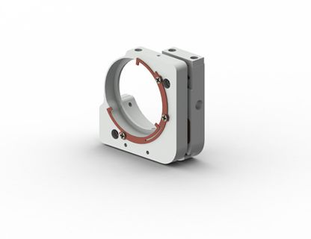
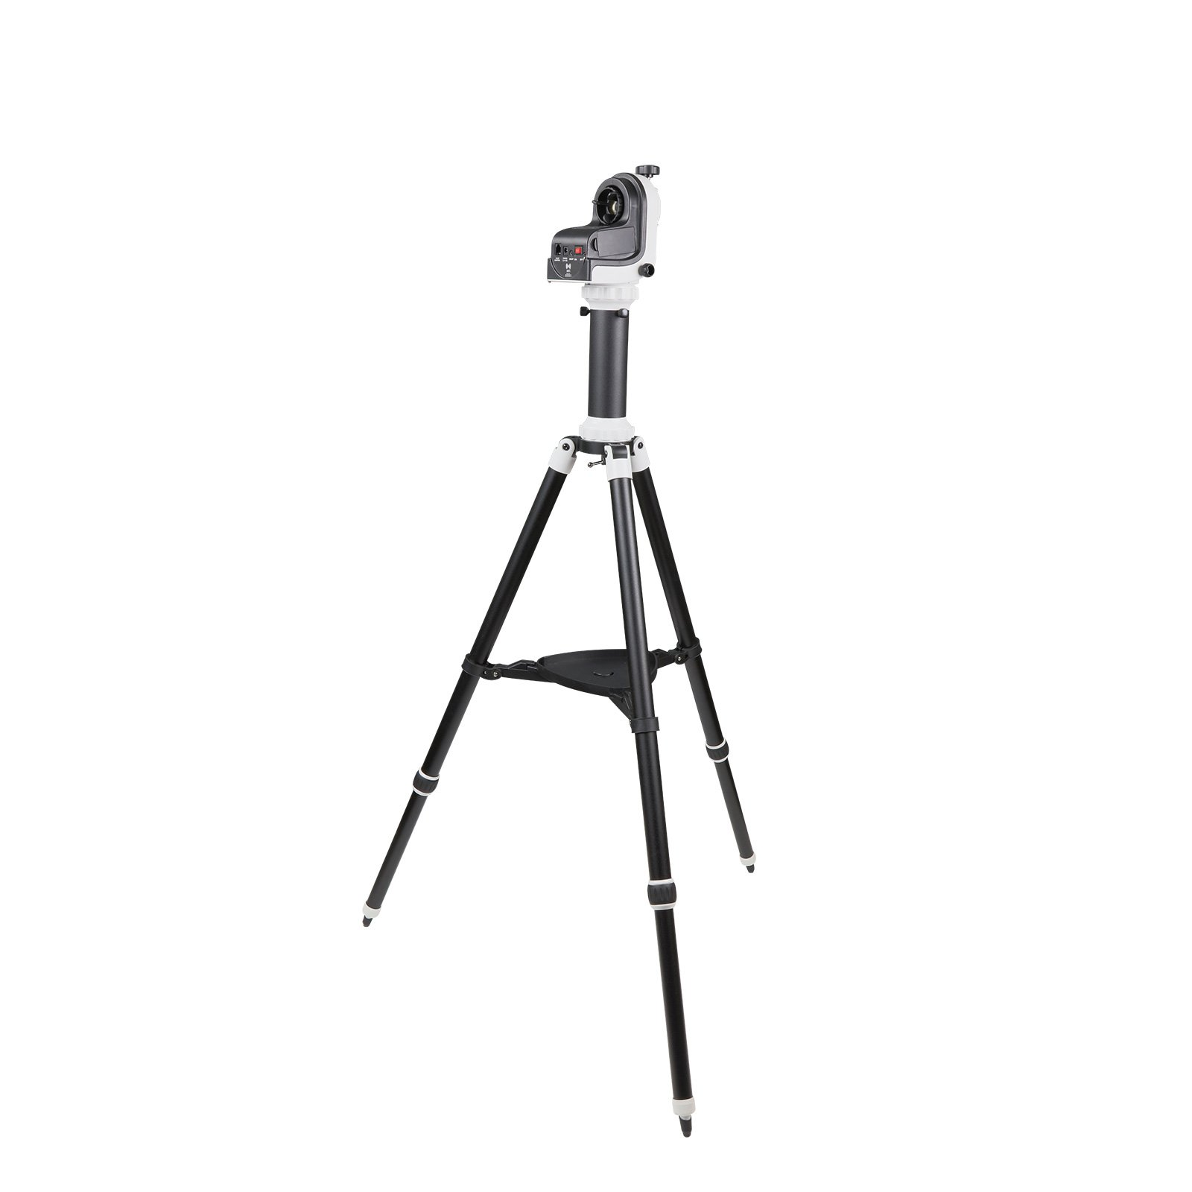

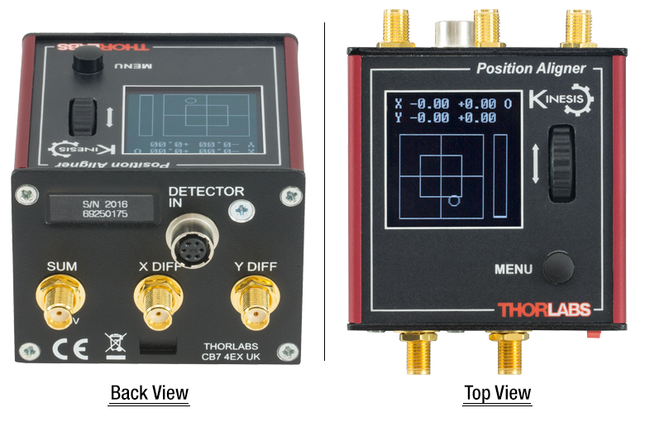
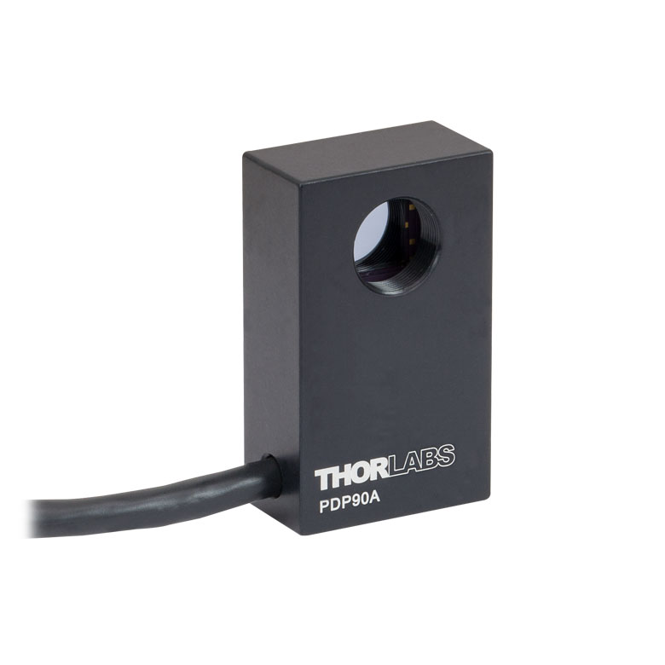
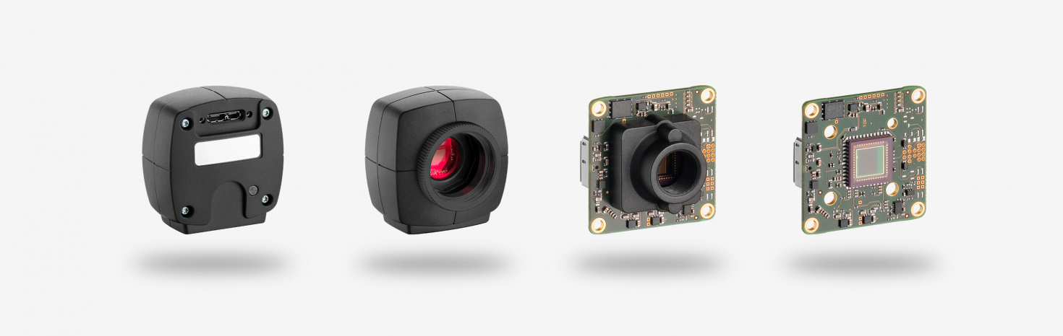
WHAT IS PAT
Pointing-Acquisition-Tracking system
2/9
Notes:
PAT. Il sistema di allineamento tra due telescopi viene tipicamente chiamato Pointing Acquisition Tracking system o più semplicemente PAT. Il sistema PAT è modellabile con un circuito in retroazione dove le componenti principali controller, actuator, e sensor possono cambiare a seconda delle varie implementazioni.

Slide 4
PAT fine and coarse
PAT coarse
PAT fine
3/9
Notes:
PAT fine and coarse 1. Il sistema che ho realizzato ha due livelli di precisione: quella fine che compensa le fluttuazioni ad alta frequenza generate delle turbolenze dell'atmosfera attraverso uno specchio mobile chiamato FSM; e quella coarse che fa puntare le due montature e protegge l'allineamento da eventuali colpi esterni.

Slide 5
PAT fine and coarse
PAT fine
PAT coarse
PID
One shot
One shot
3/9
Notes:
PAT fine and coarse 2. Per il sistema fine due sono le combinazioni ottenibili a seconde se si scelga di utilizzare una camera o un PSD come sensore. Se si usa il PSD si può utilizzare il controllore integrato al KPA che è un controllore PID ad alte prestazioni. Se si usa la camera bisogna creare un controllore a computer. Quello creato da me si chiama One shot e compensa l'errore del sistema con una risposta lineare. Per il sistema coarse è disponibile solo il controllore One shot.

Slide 6
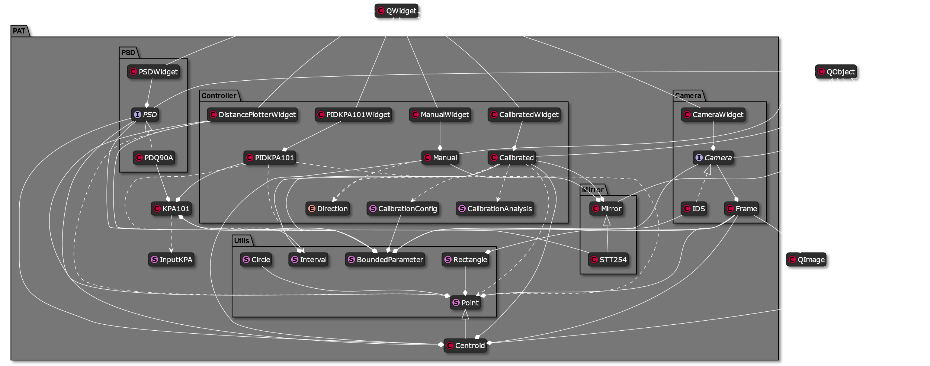
UML PAT
4/9
Notes:
UML PAT. Quello che ho fatto nella mia tesi è stato quindi di realizzare un software per controllare tutte le varie combinazioni di PAT. Come si può vedere dall'immagine che rappresenta l'UML semplificato del PAT, esso è un sistema molto complesso e quindi necessita di un sistema di costruzione modulare più semplice possibile.

Slide 7

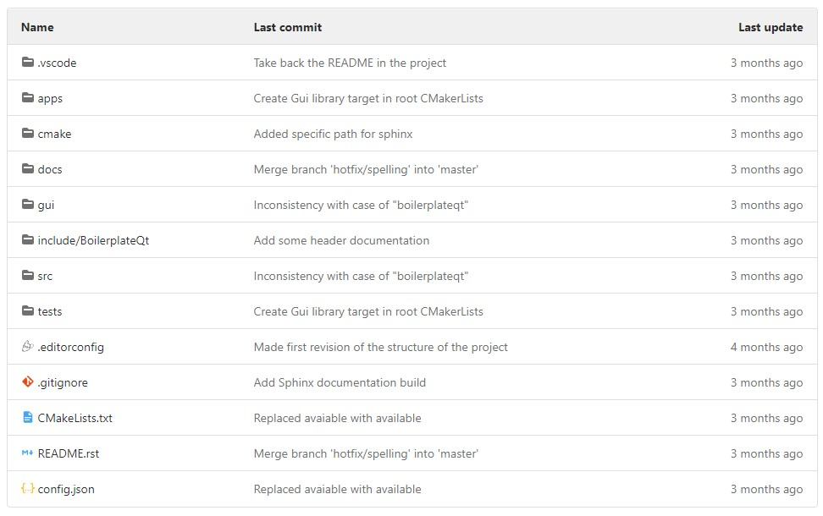



Boilerplate
Boilerplate
5/9
Notes:
Boilerplate. Ecco perché ho realizzato il boilerpalte. Il boilerplate è un template di progetti c++, che integra le librerie Qt per creare l'interfaccia grafica. Inoltre utilizza CMake che è un sistema per semplificare la compilazione dei progetti in cascata e Git per versionare le modifiche. L'intero software è stato quindi diviso in moduli chiamati repository che hanno delle dipendenze tra l'una e l'altra. Ecco perché nel Boilerplate è stato integrato un sistema realizzato a mano, che con un semplice click vede quali sono le dipendenze della repositori corrente, le scarica, le compila e dopo averle lincate al progetto principale lo compila.

Slide 8
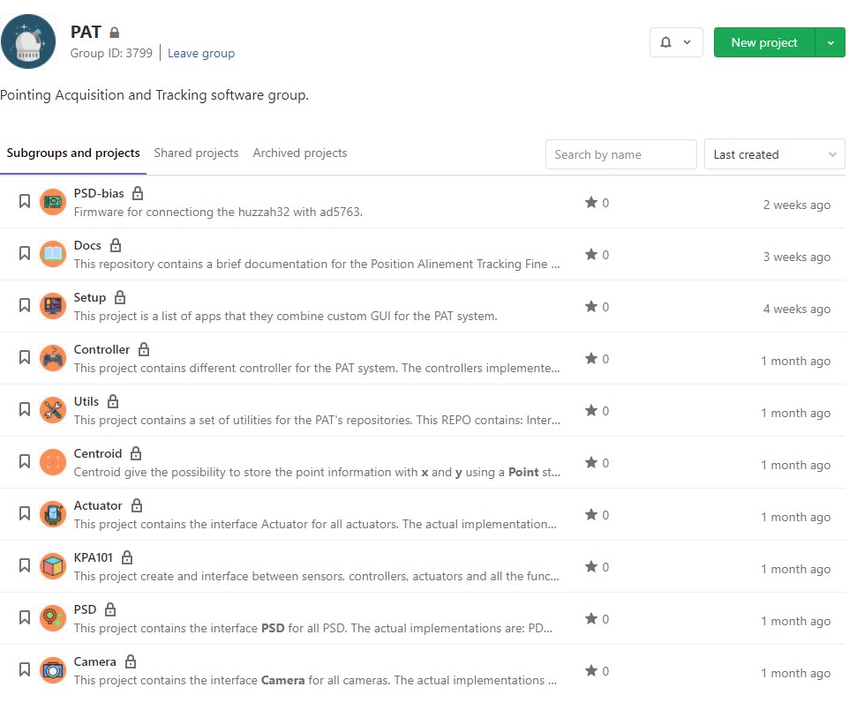
PAT software
PAT Software
6/9
Notes:
PAT software. Con questo sistema sono quindi state create 10 repositori che implementano le varie componenti del PAT con in aggiunta qualche repository di supporto.

Slide 9
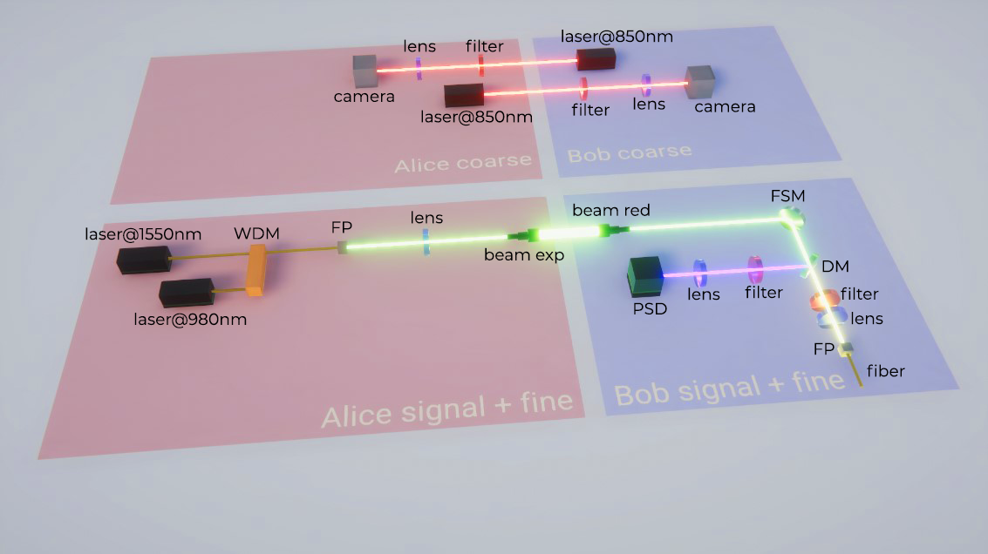
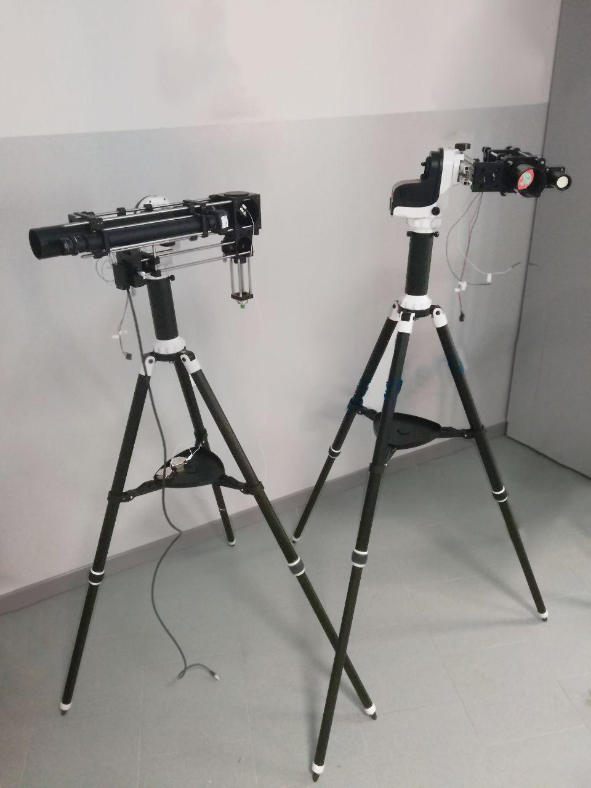
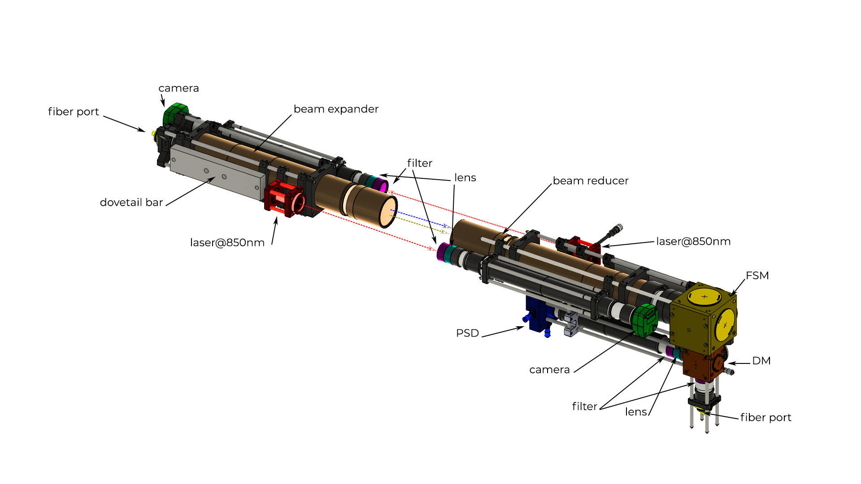
PATLIC
PATLIC experiment
7/9
Notes:
PATLIC. Per testare il sistema è stato realizzato l'esperimento PATLIC: PAT systema for Light Injection into a C-band fiber. In questo sistema c'è Alice che vuole mandare un segnale laser a Bob e Bob deve iniettarlo in fibra a 1550 nm a singolo modo. Per fare in modo che quindi Alice e Bob si parlassero sono stati montati un sistema fine e due sistemi coarse, uno da Alice a Bob e uno da Bob a Alice. Questi tre PAT sono stati quindi riuniti in questi due oggetti che vengono appunto chiamati Alice e Bob, e poi Alice e Bob sono stati montati sulle due montature.
Il sistema è stato quindi testato per vedere che effettivamente si comportasse come ci aspettavamo. Ora riporto due esperimenti effettuati in laboratorio che si sono rivelati essere significativi.

Slide 10
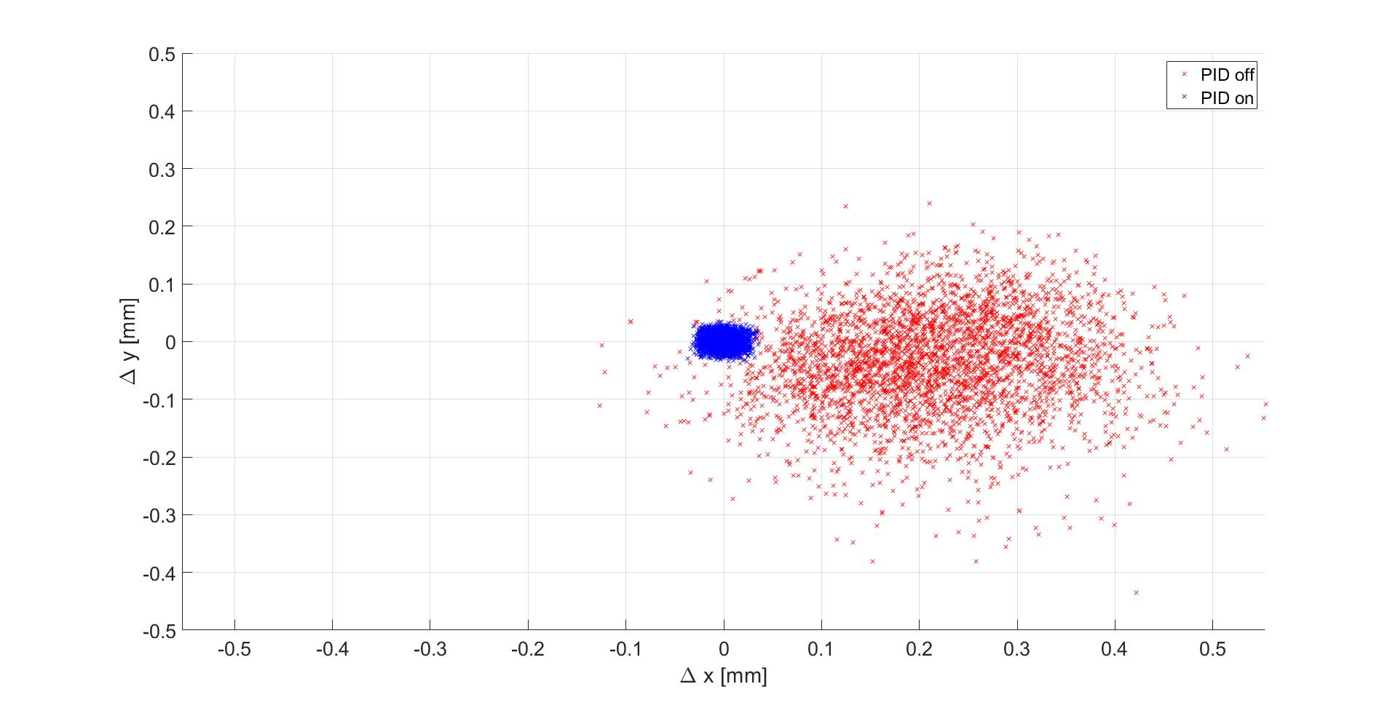
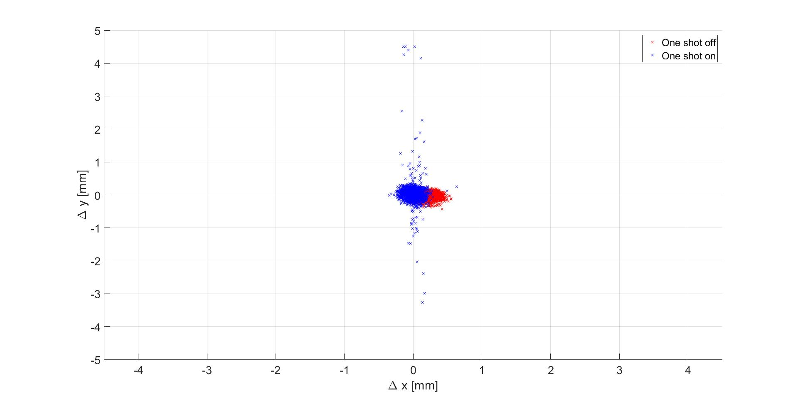
PAT fine – heat turbolence
PATLIC heat turbolence
PID
One shot
8/9
Notes:
PAT fine – heat turbolence. Il primo esperimento fatto è stato testare il PAT fine perturbando il sistema di allineamento con delle turbolenze ottenute da una fonte di calore. Queste due immagini rappresentano quello che il sensore in questo caso il PSD vede. Il centro degli assi rappresenta quindi il centro del sensore e quindi la posizione di target voluta. I due spot rossi sono le fluttuazioni prese senza controllore attivo, mentre quelle in blu con il controllo attivo. I due spot rossi sono lo stesso grafico.
Nell'immagine di SX si vede che il controllore PID corregge in maniera eccellente il sistema, azzerando la media e riducendo la varianza.
Nell'immagine di DX si vede che il controllore One shot peggiora la varianza ma migliora la media.
Da questo deduciamo due cose:
che in generale il controllore PID è meglio del One shot, e questo combacia con quello che ci aspettavamo perché il PID è realizzato da un circuito con banda 15 KHz mentre il One shot raggiunge circa i 70Hz
che il controllore One shot è comunque una buona scelta da usare quando non è possibile usa il PID perché corregge la media

Slide 11
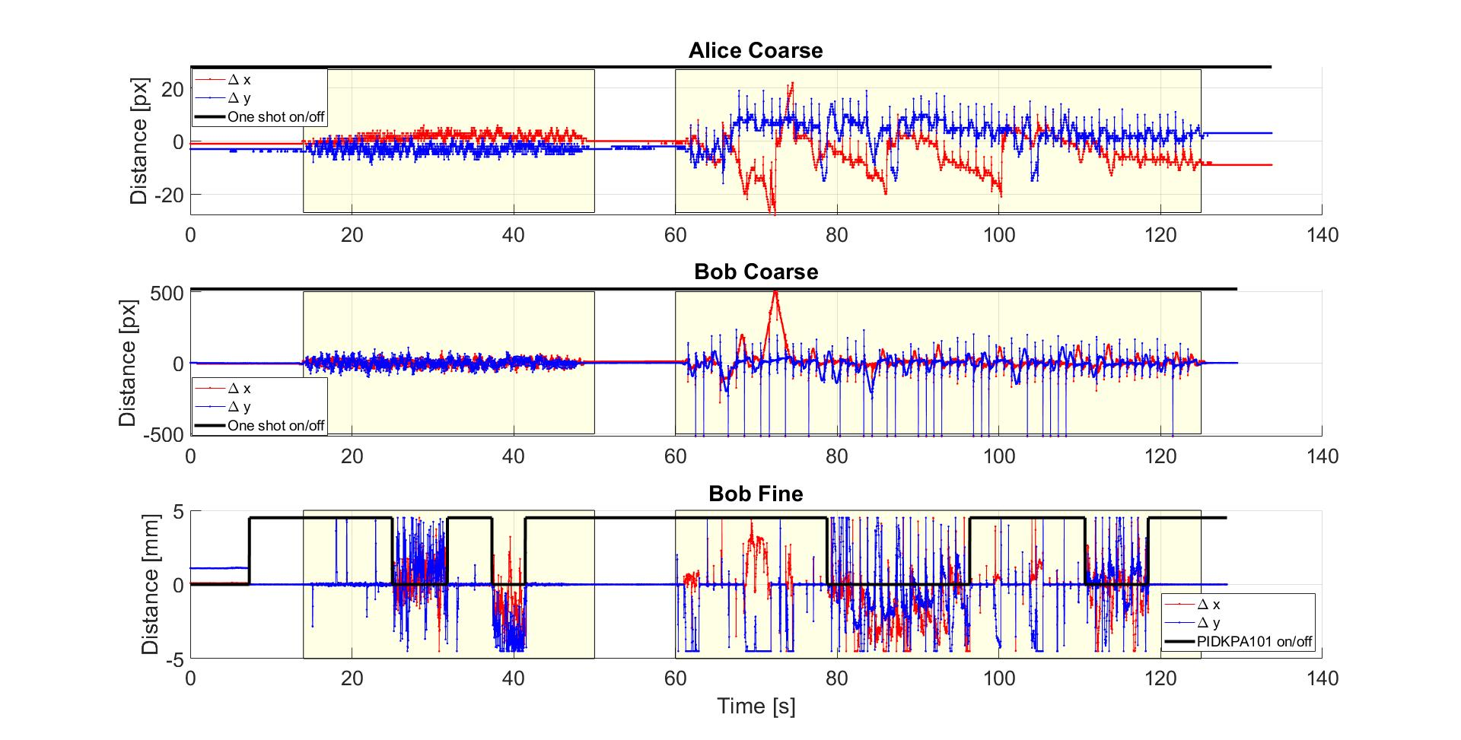
PAT fine + coarse – hammer impulses
PATLIC hammer impulse sequence
Alice coarse
Bob coarse
Bob fine
9/9
Notes:
PAT fine + coarse - hammer impulses. Nel secondo esperimento la montatura di Bob è stata presa a martella con frequenza intorno ai 5 Hz. In questi 3 grafici abbiamo le fluttuazioni xy prese dal PAT coarse di Alice, di Bob e del PAT fine di Bob. Le zona gialla rappresenta la perturbazione. Quello che si può leggere dai primi due grafici è che nonostante martellassimo sulla montatura e quindi la spostassimo, i due PAT coarse hanno compensato il drift. Facendo questo hanno dato la possibilità al fine di mantenere lo spot nel suo sensore. Nel terzo grafico vediamo una linea nera che rappresenta quando il controllore fine è acceso o quando è spento. Nel primo segmento vediamo che il controllore è acceso e il fine attenua le fluttuazioni. Nel secondo segmento vediamo come sono le fluttuazioni quando il controllore è spento.
Da questo esperimento deduciamo che il sistema è resistente anche a sollecitazioni più pesanti di quelle che possono capitare tipicamente nella realtà.

Slide 12


Conclusions
Conclusions
SD 7
Mean 1e-4
40%
New software
modularization
New software
PAT
Result as
expected
10/9
Notes:
Conclusions. Voglio concludere dicendo che:
è stato realizzato un nuovo standard per realizzare i progetti all'interno del gruppo quantum future. Questo standard è utilizzato non solo per il software del PAT ma anche per l'altro software realizzato dal gruppo.
è stato realizzato un nuovo software per il sistema PAT. Questo software non ha l'obiettivo di ottimizzare le prestazioni ma bensì di creare una piattaforma modulare da poter espandere.
il software e le varie componenti fisiche sono quindi state testate per garantire che quello che noi ci aspettassimo su carta fosse davvero quello che accadesse nella realtà, è così e stato. Il sistema Fine accoppiato con il Coarse è sempre riuscito a portare a 0 la media e quindi a compensare i drift del sisteama. Il sistema PID è riuscito a ridurre la deviazione di un fattore 7, e si è arrivati a fare un’iniezione in fibra multi modo con delle perdite inferiori al 40%.

Slide 13
THANKS YOU FOR THE ATTENTION
Q&A
Notes:
Q&A. Grazie per l'attenzione, se ci sono domande?

